Slide 1


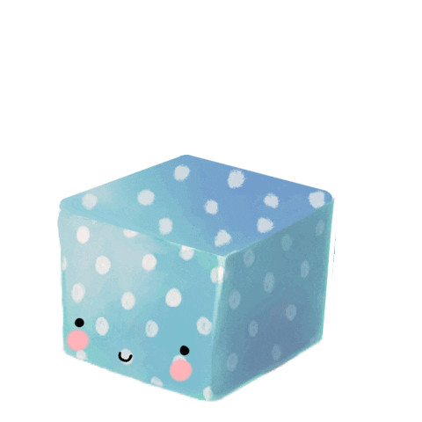





HỘP QUÀ MAY MẮN

Slide 2






Slide 3


Câu hỏi 1: Tìm $\frac{1 }{2}$ của : 18cm
$\frac{1 }{2}$ của 18cm là 9cm

Slide 4
Câu hỏi 2: 30 : 4 = ?
30 : 4 = 7 (dư 2)

Slide 5
Câu hỏi 3: 96 : 3 = ?
96 : 3 = 32

Slide 6

Câu hỏi 4: Mẹ có 27 cái kẹo, mẹ cho Lan số kẹo đó. Hỏi mẹ đã cho Lan bao nhiêu cái kẹo?
$\frac{1 }{3}$
Mẹ cho Lan 9 cái kẹo.

Slide 7
3rd Grade
LUYỆN TẬP
LUYỆN TẬP
TOÁN

Slide 8
Bài 1: Tính
17
2
35
4
16
8
32
8
1
3
42
5
58
6
40
8
54
9
2
4

Slide 9
Bài 2: Đặt tính rồi tính
a)
24 : 6
30 : 5
15 : 3
20 : 4
24
6
30
5
15
3
20
4
24
4
30
6
15
5
20
5
0
0
0
0
b)
32 : 5
34 : 6
20 : 3
27 : 4
32
5
34
6
20
3
27
4
30
6
30
5
18
6
24
6
2
4
2
3

Slide 10
CHÀO TẠM BIỆT

